Slide 1

IDMPS Wave 7
Операционные моменты проведения исследования
Юлия Ковалевская, старший специалист по клиническим исследованиям
Конференция исследователей – 12 апреля 2016

Slide 2

Цель исследования
Первичная цель:
Оценка ведения пациентов с сахарным диабетом II типа в современной медицинской практике
Вторичная цель:
Оценка ведения пациентов с сахарным диабетом I типа в современной медицинской практике
Оценка прогностических факторов для достижения целевого уровня гликозилированого гемоглобина (HbA1c) у пациентов с сахарным диабетом I и II типа

Slide 3
Критерии включения/исключения
Критерии включения
Пациенты старше 18 лет,
Пациенты с диагнозом сахарный диабет I или II типа,
Пациенты, которые подписали информированное согласие перед включением в неинтервенционное исследование.
Критерии исключения
Пациенты, которые на данный момент участвуют в другом исследовании,
Пациенты, которые участвовали в предыдущих этапах (волнах) исследования IDMPS
Пациенты с временной инсулинотерапией: гестационный диабет, хирургическая операция, рак поджелудочной железы

Slide 4
Период набора
Начало набора – 18 апреля 2016 для всех центров
Включение последнего пациента – 29 апреля 2016.
Каждый центр должен набрать 15 пациентов (10 с II типом и 5 с I типом сахарного диабета) в течении 2-х недель или 10-и рабочих дней с момента включения первого пациента в исследование.

Slide 5

Документация исследования

Slide 6
Документация исследования
Документ | Версия | Количество
Протокол | V2.0 15 Dec 15 | 1
Информированное согласие | V1.0 02 Feb 16 | 30
Индивидуальная регистрационная карта (CRF) | V1.0 14 Dec 15 | 15
Инструкция по заполнению ИРК (CRF Completion Guidelines) | V1.0 14 Dec 15 | 1
Опросник врача (Physician Questionnaire) | V1.0 10 Dec 15 | 1

Slide 7
Инициация центров
Осуществляется только после наличия следующих документов: Подписанного договора с исследователем; Одобрения Локальной Этической Комиссией проведения исследования на базе медицинского учреждения 3) Заполненного опросника врача (Physician Questionnaire) Пути инициации: Телефонный контакт с врачом-исследователем Конференция исследователей

Slide 8
Информированное согласие - ВАЖНО!!!
Дата визита и дата подписания информированного согласия должны совпадать Один экземпляр информированного согласия выдается пациенту на руки, другой остается в центре. В первично документации необходимо указывать следующую информацию Пациенту предложили участие в клиническом исследовании IDMPS Wave7. Пациент походит по критериям включения, критериев исключения нет. Пациенту выдали информированное согласие версия 1.0 от 02.02.2016 на украинском (русском) языке для ознакомления. У пациента было достаточно времени для ознакомления с ИС, он (она) задал интересующие его вопросы. Пациент подписал ИС в двух экземплярах датой …., один экземпляр выдан пациенту на руки. Пациент одинаково хорошо владеет украинским и русским языками.

Slide 9


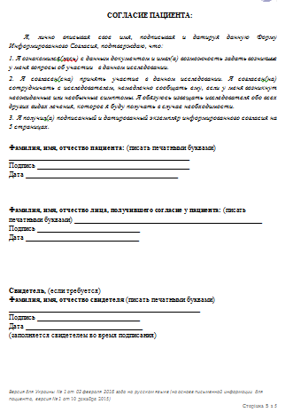
Информированное согласие - ВАЖНО!!!
НЕ ЗАПОЛНЯТЬ

Slide 10
Первичная документация
Основная первичная документация: Информированное согласия Копия выписки с подтвержденным диагнозом сахарного диабета Амбулаторная карточка больного или история болезни Хранится в медицинском учреждении; Предоставляется на визите монитору или другим проверяющим органам, которые заявлены Спонсором; Все данные должны быть идентичны внесенной информации в ИРК (CRF) и должны отображаться в амбулаторной карточке больного или в истории болезни

Slide 11

CRF – Инструкция по заполнению
Формы заполняются БОЛЬШИМИ ПЕЧАТНЫМИ БУКВАМИ
Исправление ошибок:
Зачеркиваем неверную информацию одной горизонтальной,
Сверху вписываем правильную информацию,
Дата, инициалы, подпись
Нельзя использовать корректор!
Пример заполнения полей:

Slide 12
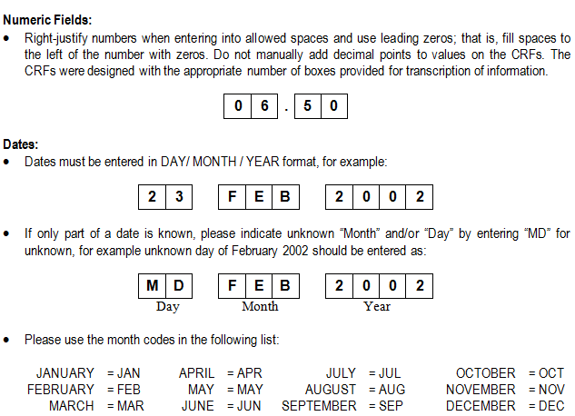
CRF – Инструкция по заполнению

Slide 13

CRF – Инструкция по заполнению
Необходимо правильно заполнять верхний колонтитул Country number: код страны для всех один - 804 3 цифри ISO код країни Center number: 3 цифры номер центра. Каждому центру был сообщен его порядковый номер Patient number: 3 цифры номер пациента, начиная с 001: 3 цифри номер пацієнта, починаючи з 001. CRF необходимо заполнять в день визита пациента

Slide 14
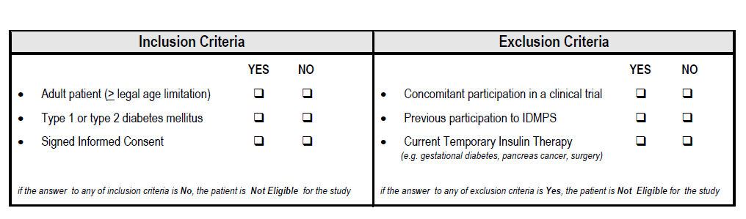
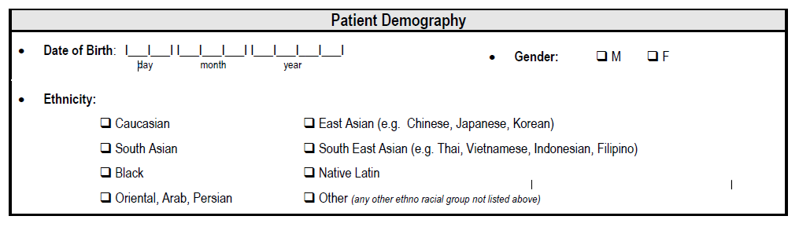
CRF – Инструкция по заполнению

Slide 15
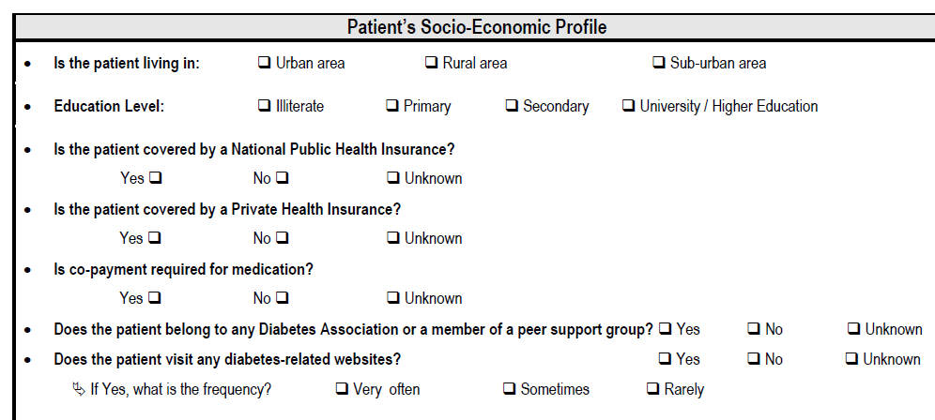
CRF – Инструкция по заполнению

Slide 16
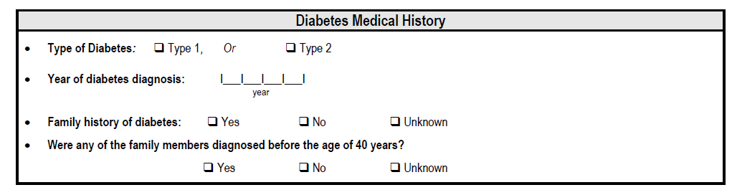
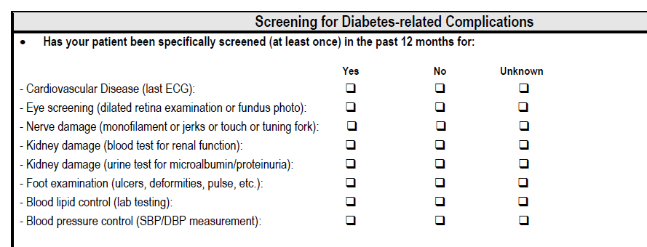
CRF – Инструкция по заполнению

Slide 17
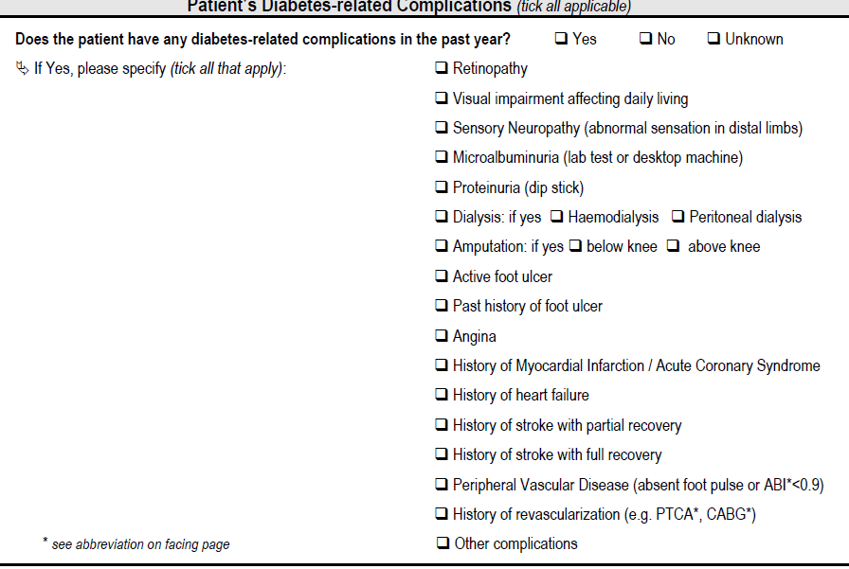
CRF – Инструкция по заполнению

Slide 18
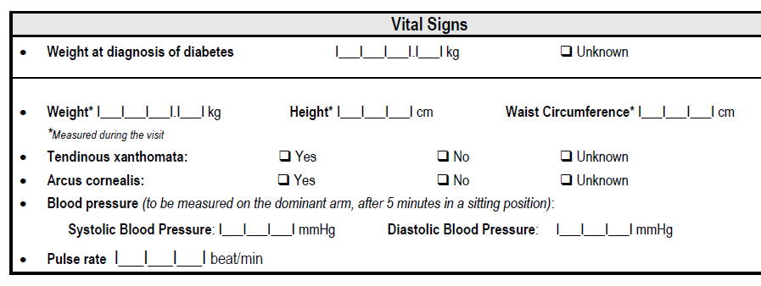
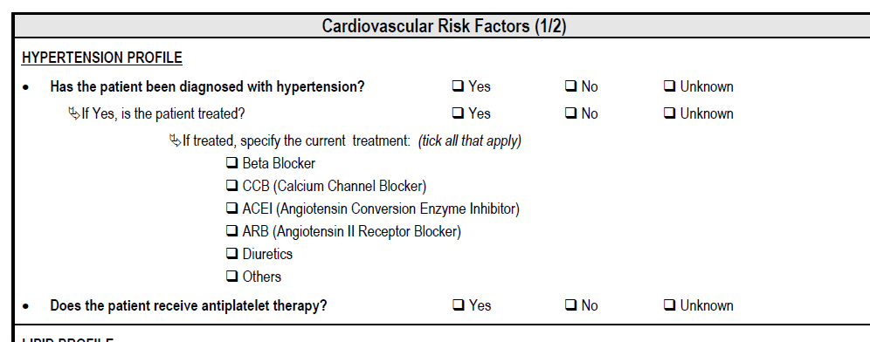
CRF – Инструкция по заполнению

Slide 19
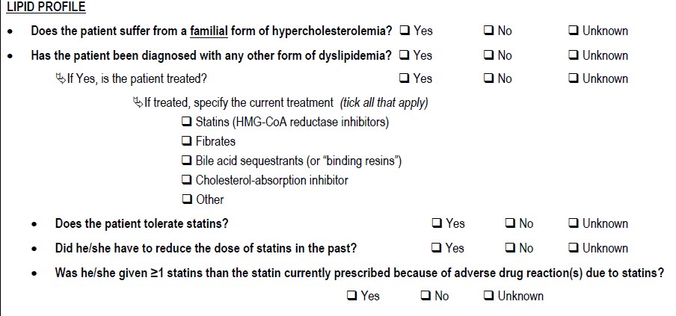
CRF – Инструкция по заполнению

Slide 20
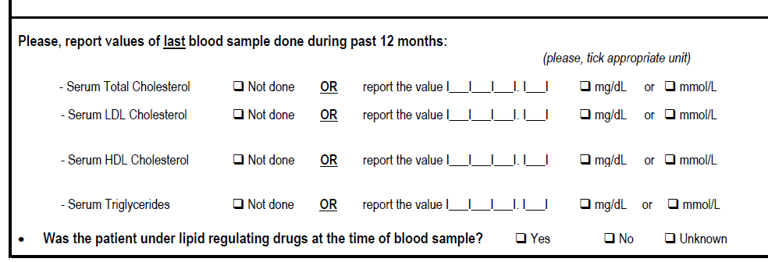
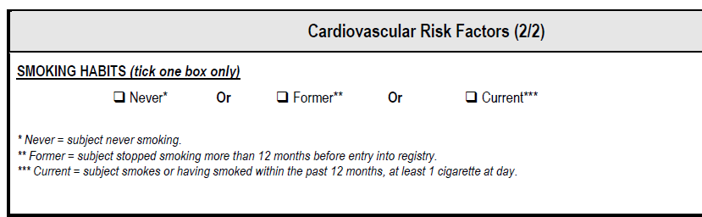
CRF – Инструкция по заполнению

Slide 21
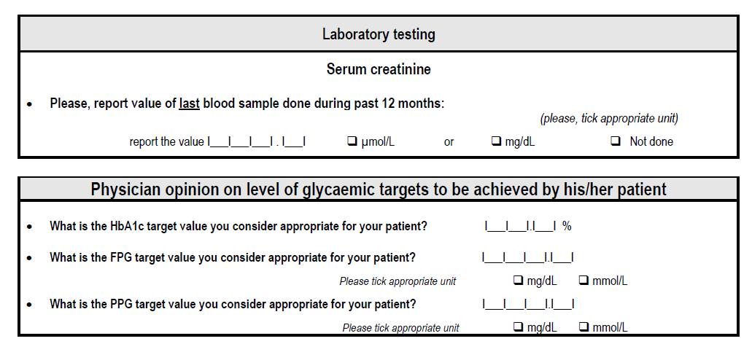
CRF – Инструкция по заполнению

Slide 22
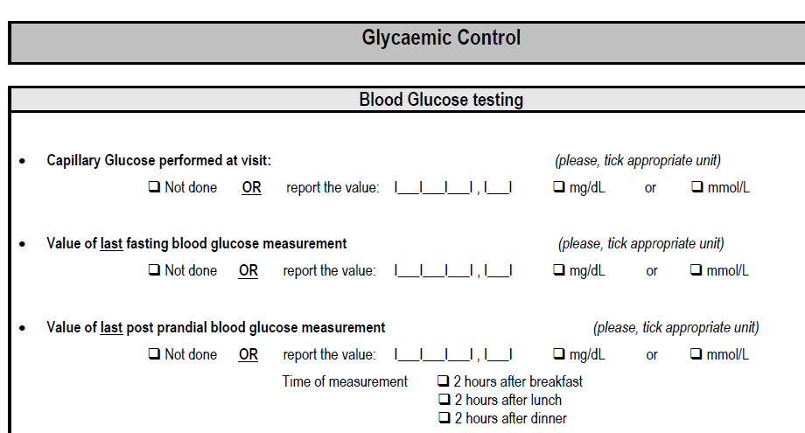
CRF – Инструкция по заполнению

Slide 23
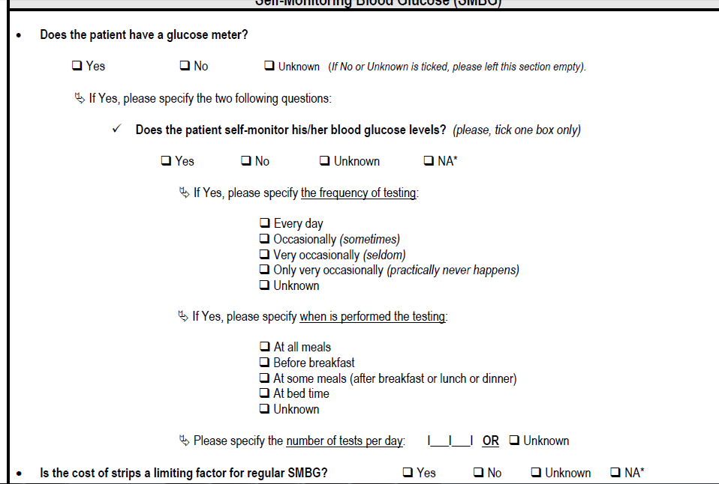
CRF – Инструкция по заполнению

Slide 24
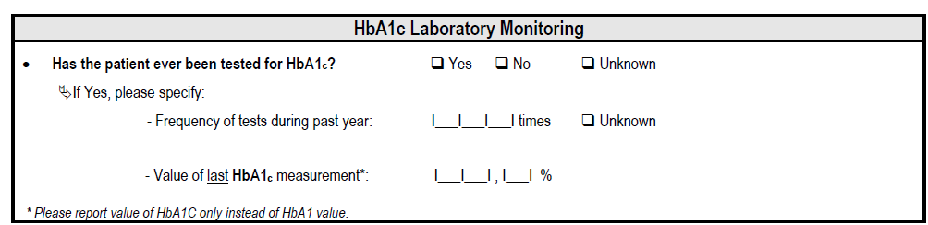
CRF – Инструкция по заполнению

Slide 25
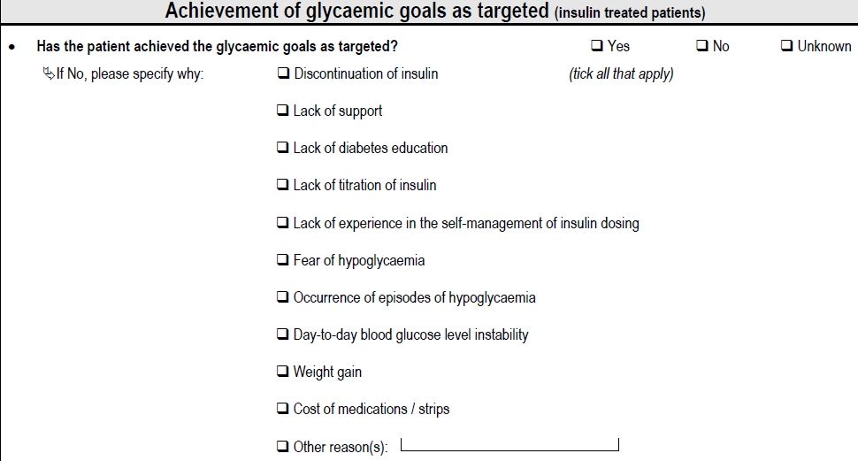
CRF – Инструкция по заполнению

Slide 26
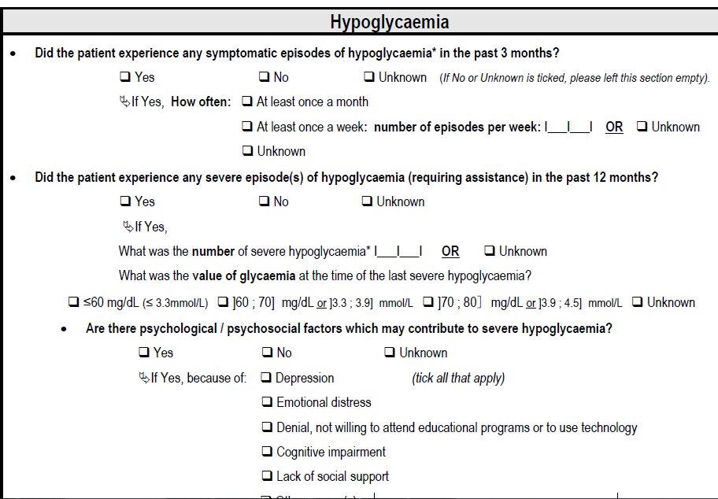
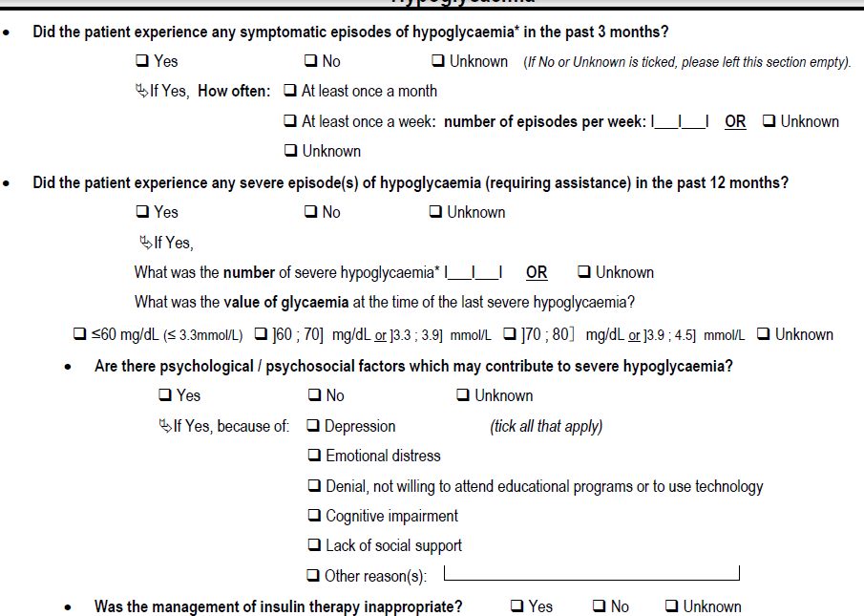
CRF – Инструкция по заполнению

Slide 27
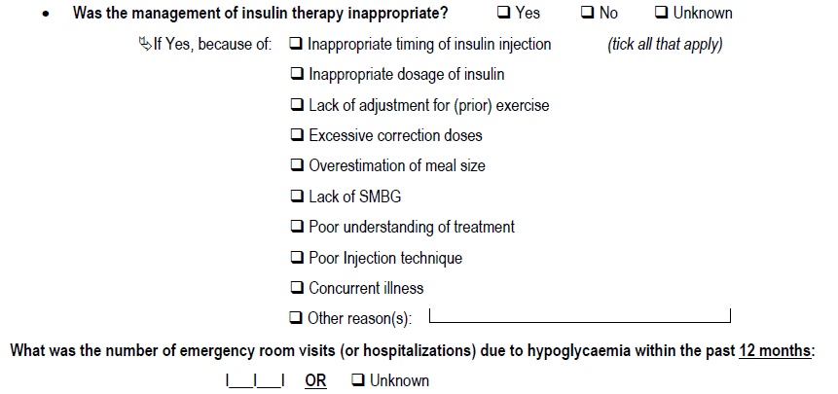
CRF – Инструкция по заполнению

Slide 28
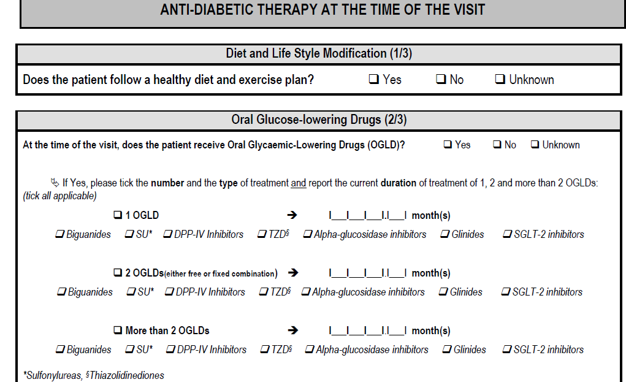
CRF – Инструкция по заполнению

Slide 29
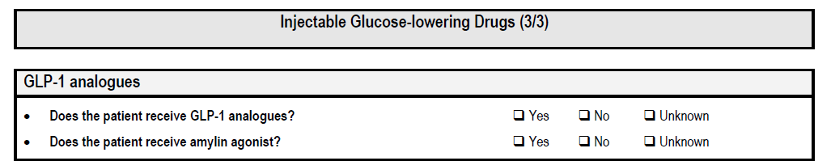
CRF – Инструкция по заполнению

Slide 30
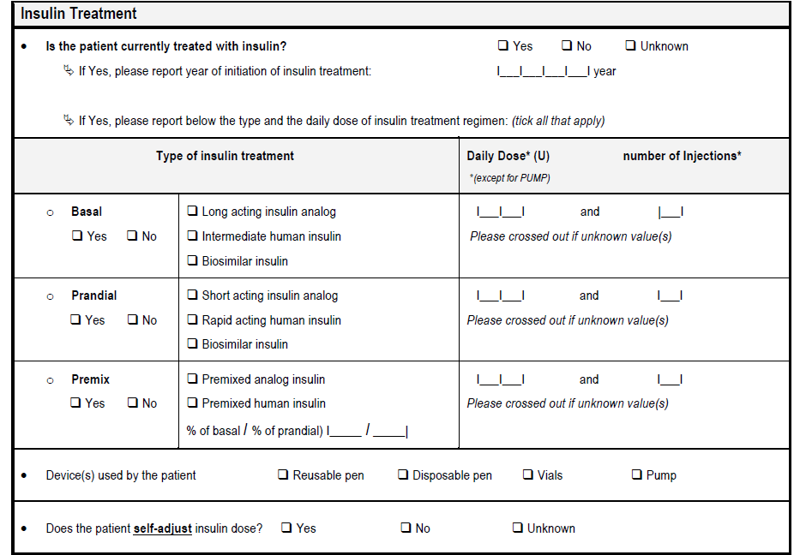
CRF – Инструкция по заполнению

Slide 31
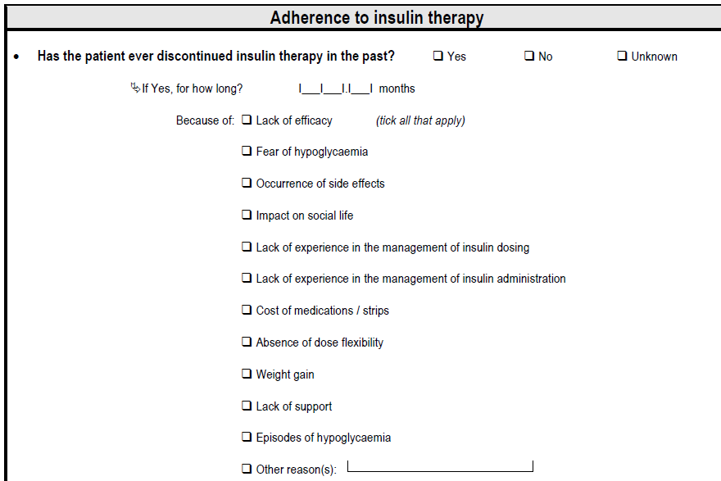
CRF – Инструкция по заполнению

Slide 32
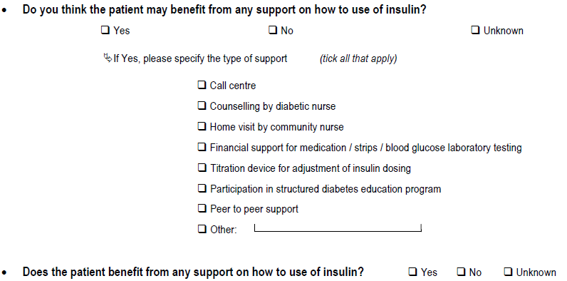
CRF – Инструкция по заполнению

Slide 33
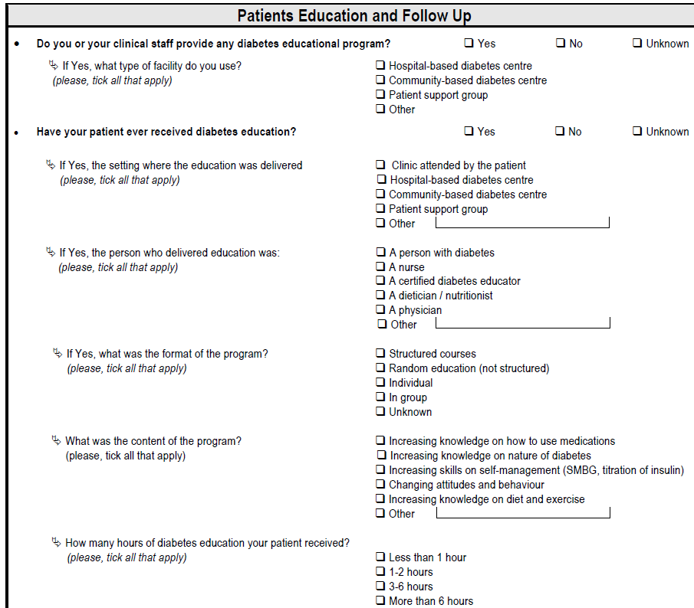
CRF – Инструкция по заполнению

Slide 34
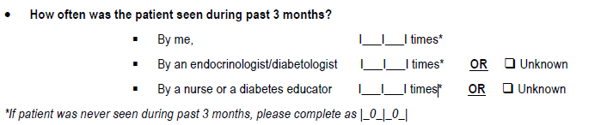
CRF – Инструкция по заполнению

Slide 35
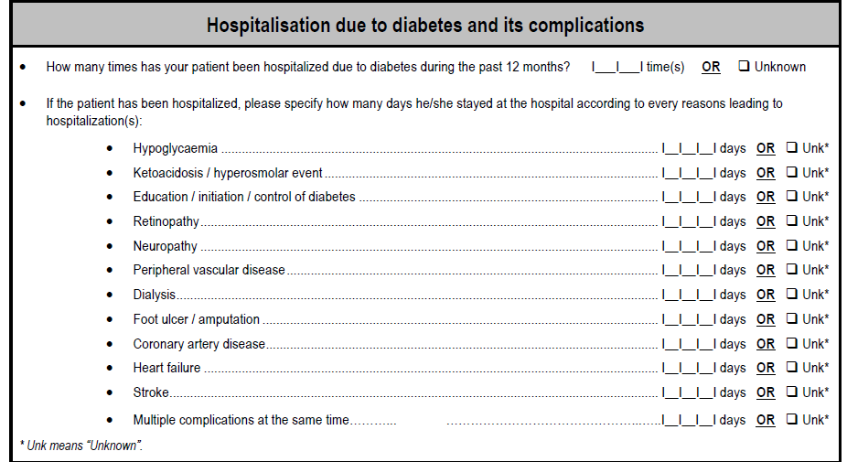
CRF – Инструкция по заполнению

Slide 36
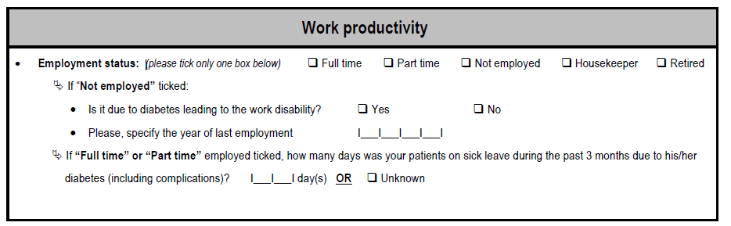
CRF – Инструкция по заполнению

Slide 37

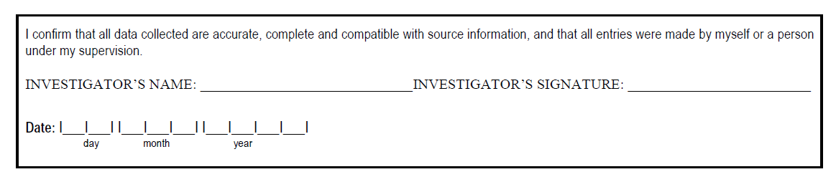
CRF – Инструкция по заполнению
Необходимо датировать и подписывать каждую форму CRF (последняя страница).
Необходимо проверять формы перед отправкой их в офис Санофи.

Slide 38
Документи для отправки в офис Санофи
Отрывные страницы с CRF (белая и розовая)
Physician Questionnaire (белая и розовая страницы)
TMM курьер: тел. 0800 500 575
Киев, ул. Жилянская 48-50А, БЦ «Прайм», компания Санофи, для Ковалевской Юлии
За счет получателя 26718

Slide 39
Спасибо за внимание

